Slide 1





UNIVERSITE D’ABOMEY-CALAVI
Ecole Doctorale des Sciences de l’Ingénieur
********
UNIVERSITE DE LIEGE
Département de Sciences et Gestion de l’Environnement
********
COMMUNICATION COLLOQUE UAC 2019
Thème :
METHODES DE CARACTERISATION THERMO-MECANIQUE DES ECO-MATERIAUX ET MODELES D’EVALUATION DU CONFORT ET DE LA PERFORMANCE ENERGETIQUE DES BATIMENTS,
Réalisé par :
Gratien KIKI
Directeur de thèse :
Professeur Philippe ANDRE
Co-Directeur :
Dr Aristide HOUNGAN
Encadreur :
Dr KOUCHADE Clément
Abomey-calavi le 16 Septembre 2019

Slide 2

Plan
Introduction
Importance de l’enveloppe dans l’efficacité énergétique des bâtiments
2. Méthodes de caractérisation thermomécanique des matériaux
3. Méthodes d’évaluation du confort thermique et de la performance énergétique des bâtiments
4. Logiciels de simulation thermique utilisés
Conclusion

Slide 3

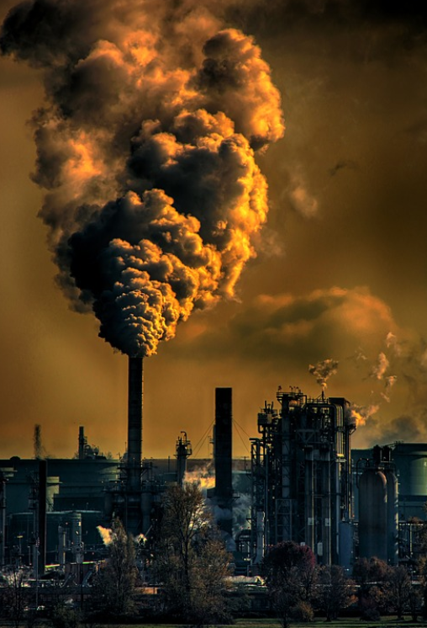
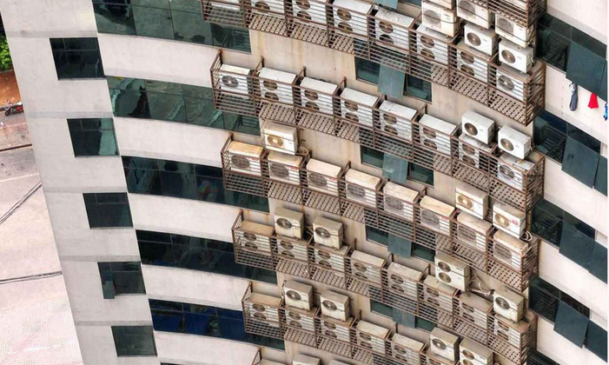
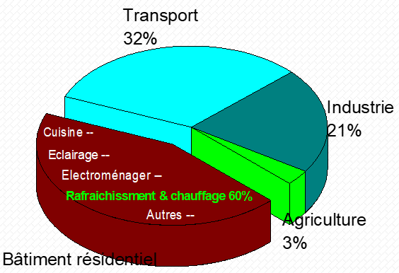
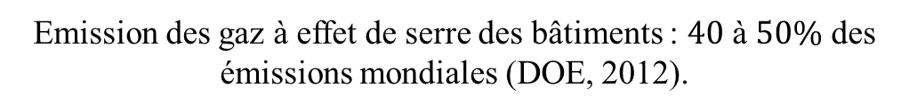

Introduction
La production d’énergie dans le monde représente la principale source d’émission de GES (GIEC, 2007).
Consommation énergétique des bâtiments : $40\%$ de la consommation mondiale (DOE, 2012).
Emission des gaz à effet de serre des bâtiments : $40$ à $50\%$ des émissions mondiales (DOE, 2012).

Slide 4
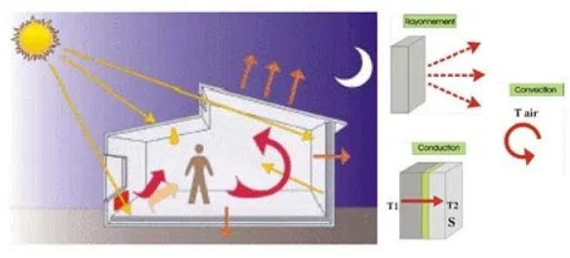
Importance de l’enveloppe dans l’efficacité énergétique des bâtiments
L’enveloppe du bâtiment se compose principalement des murs extérieurs, du toit, de la fondation, des fenêtres et des portes [33].
En fonction de sa qualité et des matériaux qui la compose, l’enveloppe du bâtiment à un impact direct non seulement sur le confort des occupants et par conséquent sur la consommation énergétique du bâtiment, mais également sur l’environnement.
Figure 1 : transfert de chaleur à travers l’enveloppe du bâtiment
Figure 2 : immeuble climatisé

Slide 5
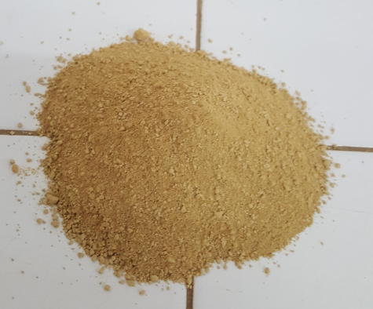
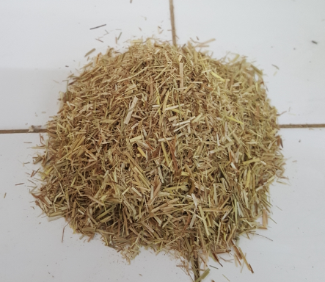
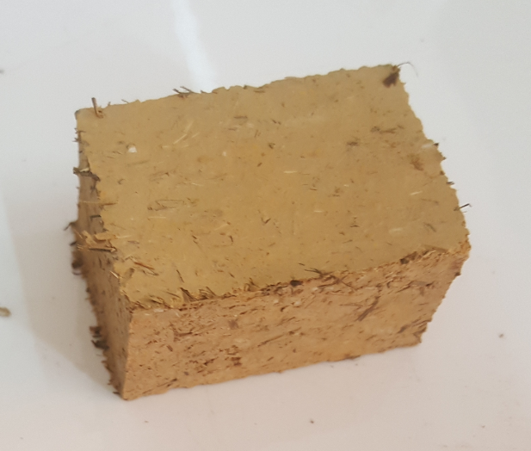
Importance de l’enveloppe dans l’efficacité énergétique des bâtiments
L‘utilisation des éco-matériaux dans l’enveloppe du bâtiment améliore le confort thermique et réduit la consommation énergétique du bâtiment
Les éco-matériaux sont des matériaux capables de :
limiter les impacts environnementaux durant tout son cycle de vie ;
procurer des conditions de confort aux occupants du bâtiment pendant son exploitation ;
ne présenter aucun danger pour la santé, avant, pendant et après utilisation ;
apporter un bénéfice économique et social.
Nouvel éco-matériau : Brique de terre comprimée en Argile + Chiendent
Figure 3 : éco-matériau à base d’argile et de la paille de chiendent

Slide 6
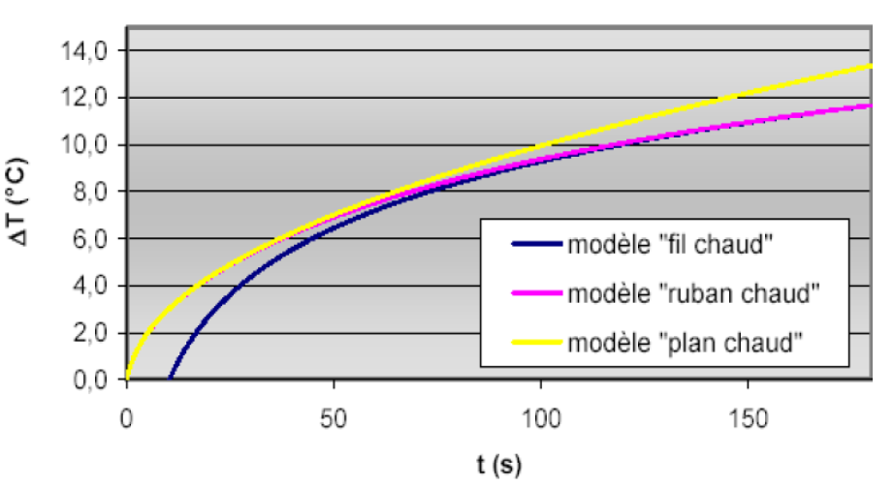
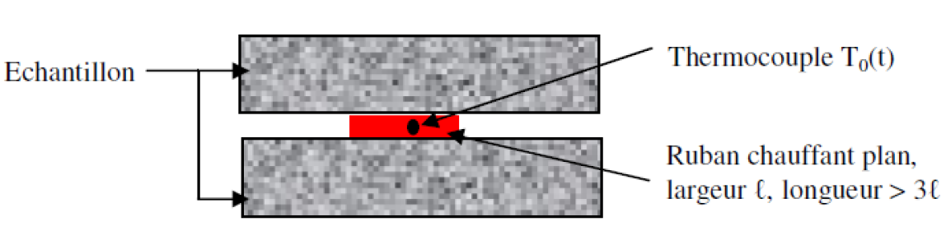
2. Méthodes de caractérisation thermomécanique des matériaux
2.1. Caractérisation thermique
La méthode du ruban chaud est constituée d’une simple résistance électrique plate, rectangulaire et sur laquelle est posé un thermocouple en fil très mince. L’élément chauffant est inséré entre deux échantillons identiques du matériau de surfaces planes et de dimension respectant l’hypothèse du milieu semi infini.
Figure 4 : schéma de principe de la méthode du ruban chaud symétrique
Figure 5 : comparaison des modèles ruban chaud, plan chaud et fil chaud
Avantages
Détermination de la conductivité thermique et de l’effusivité sur un même thermogramme (plan chaud + fil chaud).
Durée de manipulation relativement courte (180 secondes).

Slide 7
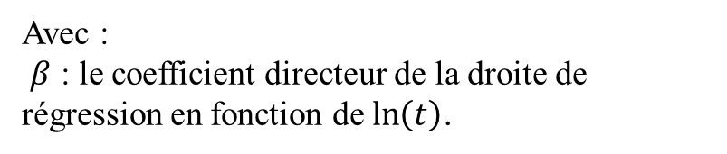

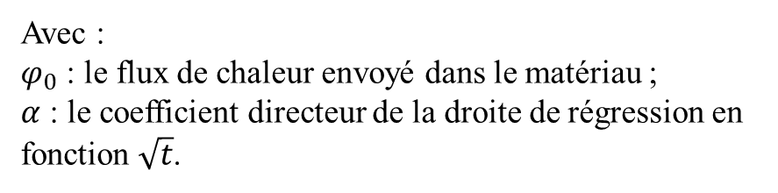


2. Méthodes de caractérisation thermomécanique des matériaux
2.1. Caractérisation thermique
Figure 6 : thermogramme de l’argile mélangé à de la terre de barre
$E=\frac{2φ_{0}}{αS\sqrt{π}}$ (1)
$λ=\frac{φ_{0}}{4πβL}$ (2)
$φ_{0}=\frac{U^{2}}{R}$
Avec :
$φ_{0}$ : le flux de chaleur envoyé dans le matériau ;
$α$ : le coefficient directeur de la droite de régression en fonction $\sqrt{t}$.
Avec :
$β$ : le coefficient directeur de la droite de régression en fonction de $\ln\left(t\right)$.

Slide 8
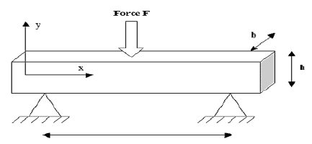
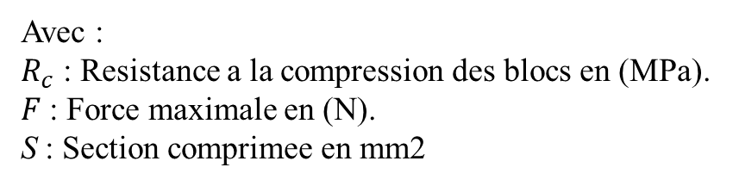


2. Méthodes de caractérisation thermomécanique des matériaux
2.3. Caractérisation mécanique
Résistance à la compression
Résistance à la flexion
L’essai de compression permet de déterminer la résistance nominale en compression simple des matériaux.
L’essai de traction est réalisé en appliquant au centre de l’échantillon, une charge F symétriquement par rapport à deux appuis.
La résistance à la compression est donnée par la formule :
$σ=\frac{3Fl}{2bh^{2}}$ (4)
$R_{c}=\frac{F}{S}$ (3)
Avec :
$R_{c}$ : Resistance a la compression des blocs en (MPa).
$F$ : Force maximale en (N).
S : Section comprimee en mm2
Figure 7 : schéma du montage de flexion en trois point

Slide 9
3. Méthodes d’évaluation du confort thermique et de la consommation énergétique des bâtiments
3.1. Evaluation du confort thermique dans les bâtiments
Le confort thermique est un état d’esprit où l’homme exprime sa satisfaction envers son environnement thermique (ASHRAE, 1992).
Les paramètres de base du confort thermique :
l’aspect physique (la température ambiante, la température moyenne radiante, l’humidité de l’air, la vitesse de l’air) ;
l’aspect physiologique (le métabolisme et la vêture) ;
l’aspect psychologique.
L’évaluation du confort thermique peut se faire par :
les modèles analytiques (PMV-PPD) ;
les modèles adaptatifs ;
les modèles hybrides (PMV adaptatif, PMV new).

Slide 10

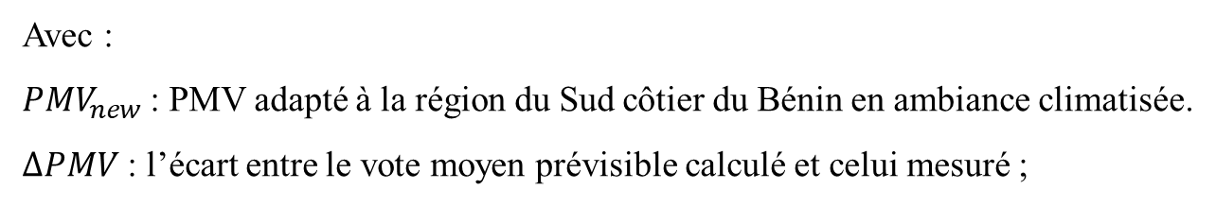
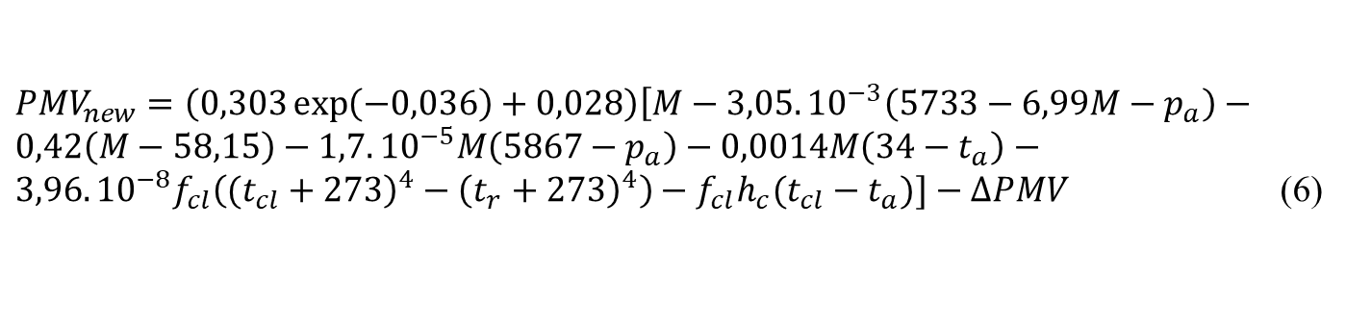
3. Méthodes d’évaluation du confort thermique et de la consommation énergétique des bâtiments
3.1. Evaluation du confort thermique dans les bâtiments
Faiblesse du PMV : ne prend pas en compte les attentes des occupants et leur capacité d’adaptation.
Faiblesse de l’approche adaptative : ne prend pas en compte les 6 paramètres de base du confort thermique.
Modèle analytique
Approche adaptative
Modèle hybride
Le PMV new est modèle hybride adapté d’évaluation du confort thermique dans les bâtiments adapté à la bande côtière du Benin (Olissan, 2017)
${PMV}_{new}=\left(0,303\exp\left(−0,036\right)+0,028\right)\left[M−3,05.{10}^{−3}\left(5733−6,99M−p_{a}\right)−0,42\left(M−58,15\right)−1,7.{10}^{−5}M\left(5867−p_{a}\right)−0,0014M\left(34−t_{a}\right)−3,96.{10}^{−8}f_{cl}{\left((t_{cl}+273\right)}^{4}−{\left(t_{r}+273\right)}^{4}\right)−f_{cl}h_{c}(t_{cl}−t_{a})]−∆PMV$ (6)
$∆PMV=a.T_{op}+b.H_{r}+c$ (7)
Avec :
${PMV}_{new}$: PMV adapté à la région du Sud côtier du Bénin en ambiance climatisée.
$∆PMV$: l’écart entre le vote moyen prévisible calculé et celui mesuré ;

Slide 11
3. Méthodes d’évaluation du confort thermique et de la consommation énergétique des bâtiments
3.2. Evaluation de la consommation énergétique des bâtiments
Méthodes de quantification énergétique
Basées sur le calcul
Méthodes hybrides
Basées sur la mesure
Simulation dynamique
Méthode d’équilibre
Méthode inverse dynamique
Simulation calibrée
Méthode basée sur la facture
Méthode basée sur la surveillance
Figure 3 : méthodes de quantification de l’énergie dans les bâtiments (Wang et al, 2012).

Slide 12
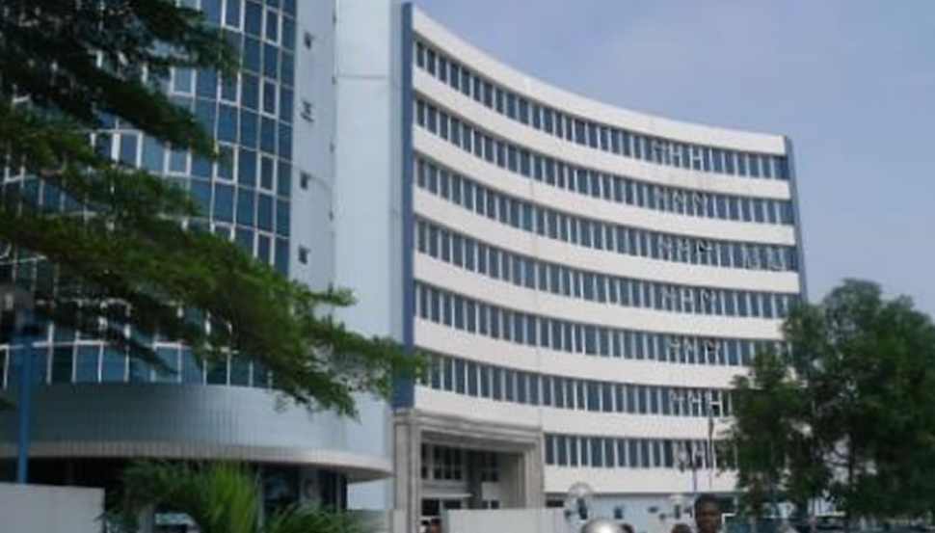
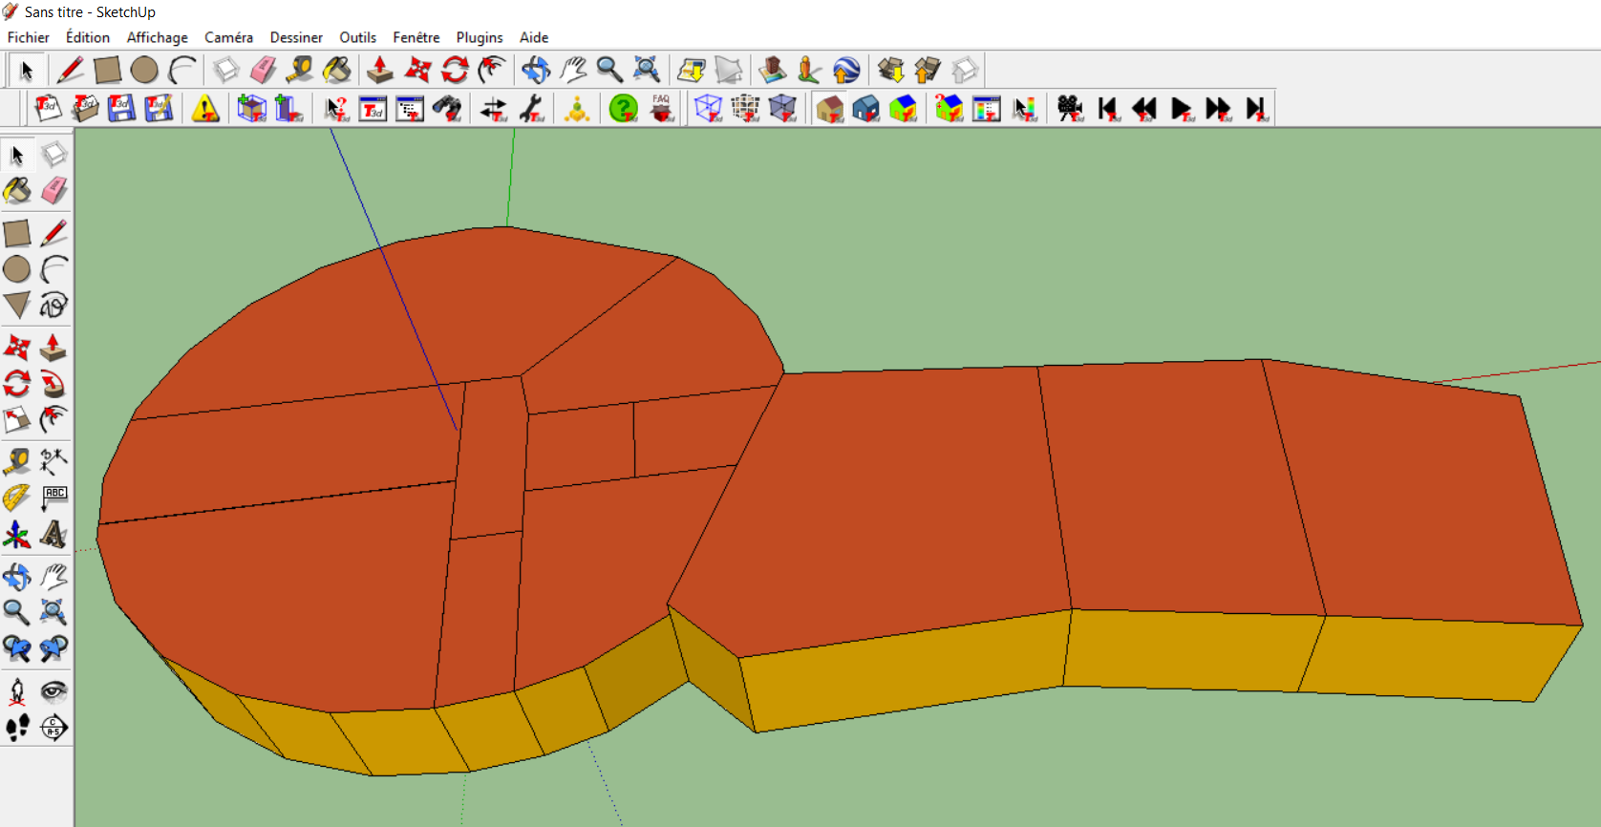
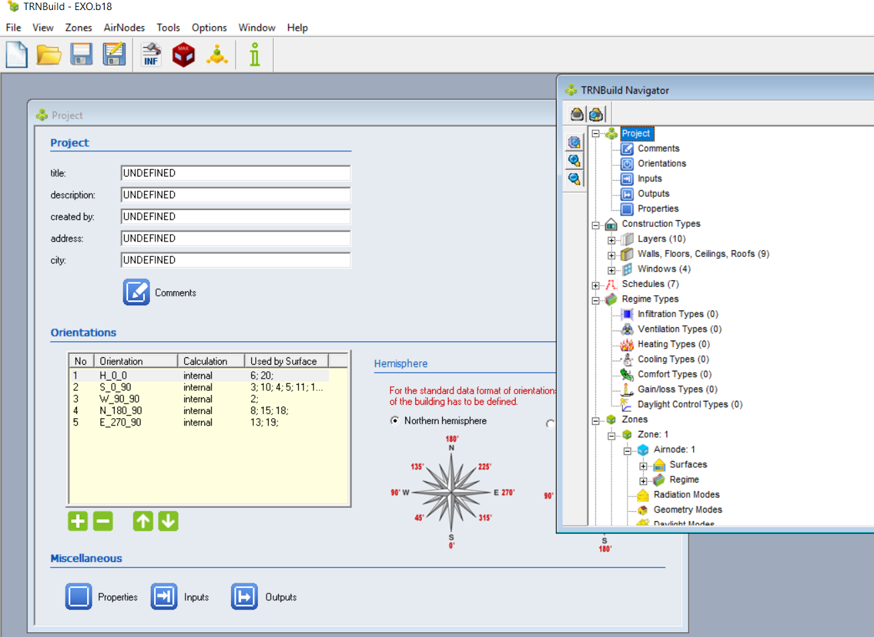
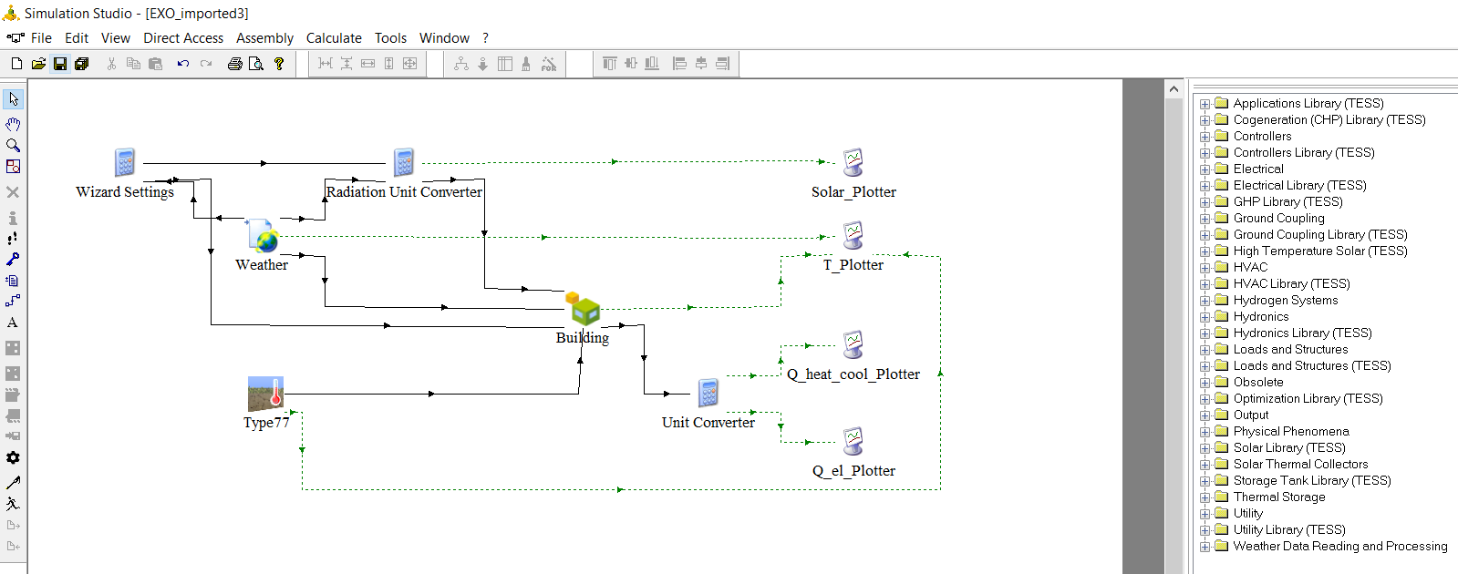
4. Logiciels de simulation thermique utilisés
4.1. TRNSYS
TRNSYS est un logiciel de simulation énergétique des systèmes et des bâtiments multizones.
Il permet la modélisation énergétique des bâtiments et de ses équipements tout en prenant en compte les facteurs d’influences tels que :
le climat ;
les transferts de chaleur à travers l’enveloppe du bâtiment ;
les stratégies de contrôle des équipements énergétiques et le comportement des occupants ; etc.
Fig 7 : bâtiment CNSS
Fig 8 : google sketchUp 8
Fig 9 : TRNBuild
Fig 10 : simulation studio

Slide 13
Conclusion
Matériau, méthodes et outils de simulation :
Matériau : BTC en Argile renforcé avec du chiendent.
Méthode de caractérisation thermique : Ruban chaud.
Caractérisation mécanique : résistance à la compression ; résistance à la flexion.
Outils de simulation : TRNSYS ; WUFI

Slide 14
Merci pour votre attention

